Slide 1




Université Mohammed V
Faculté des sciences Rabat
Master Informatique et Télécommunication
Soutenance de projet de fin d'études
Analyse acoustique de la voix pour la détection automatique des émotions
Réalisé par : AGNAOU Abdellah
Encadré par : Pr. HOUARI Soumaya
Pr. BELMAJDOUB Hanae
Année Universitaire 2023-2024
Notes:
Bonjour,
Je suis ici pour vous présenter mon projet de fin d'études intitulé « Analyse acoustique de la voix pour la détection automatique des émotions ». Ce projet a été réalisé sous la direction de Pr. HOUARI Soumaya et Pr. BELMAJDOUB Hanae.

Slide 2
Introduction
Méthodologie de l'étude
Modélisation et architecture
Analyse et interprétation des résultats
Conclusion et Perspectives
1
2
PLAN
3
4
5
Année Universitaire 2023-2024
Notes:
Voici le plan de la présentation. Nous commencerons par l'introduction, suivie de la méthodologie de l'étude, puis nous aborderons la modélisation et l'architecture. Ensuite, nous analyserons et interpréterons les résultats, pour finir par la conclusion et les perspectives.

Slide 3

Introduction
Année Universitaire 2023-2024

Slide 4
Introduction
Identifier un signal
Comprendre l’émotion
Définir le besoin
Reformuler le besoin
Interpréter l’émotion
Identifier le besoin
Notes:
Dans cette diapo, nous allons parler du processus d’identification des signaux, de la compréhension des émotions et de la définition du besoin qui découle de ces émotions. Ce processus nous permet d’établir une base solide pour l'analyse et l'interprétation des émotions exprimées par la voix.

Slide 5
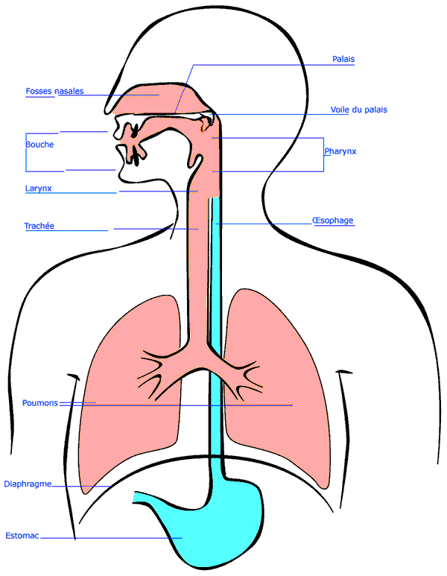
Introduction
Notes:
L'appareil vocal se divise en trois zones : la zone respiratoire, où les poumons fournissent l'air nécessaire à la voix ; la zone phonatoire, où le larynx et les cordes vocales produisent le son de base ; et enfin, la zone de résonance et d'articulation, où le son est amplifié et modifié par le pharynx, la bouche, et les fosses nasales pour former les mots.

Slide 6




Problématique
Variabilité émotionnelle
Conditions de l’environnement
Fusion des modalités
Année Universitaire 2023-2024
Notes:
La problématique de cette étude se concentre sur trois principaux défis : la variabilité émotionnelle, les conditions environnementales qui peuvent perturber les signaux vocaux, et la fusion des modalités pour combiner plusieurs sources d'information afin d'améliorer la reconnaissance des émotions.

Slide 7
Comment peut-on donc arriver à résoudre ces problèmes ?
Année Universitaire 2023-2024

Slide 8

Objectif
Extraction de caractéristiques
Modélisation et apprentissage
Optimisation et déploiement
Détection des émotions par la voix
Année Universitaire 2023-2024
Notes:
L'objectif principal de cette étude est de détecter les émotions à partir de la voix. Cela inclut plusieurs phases essentielles, telles que l'extraction des caractéristiques vocales, la modélisation via des algorithmes d'apprentissage, et enfin l'optimisation et le déploiement du modèle pour des applications pratiques.

Slide 9
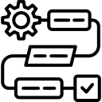
Méthodologie
de l’étude
Année Universitaire 2023-2024

Slide 10

Etapes
Importation de base de donnée
Pré-traitement de données
Classification
Entrainement de modèle
Enregistrement de modèle
Extraction de caractéristiques
Evaluation de modèle
Techniques de visualisation
Année Universitaire 2023-2024
Notes:
Voici les différentes étapes suivies dans cette étude, allant de l'importation de la base de données au pré-traitement des données, en passant par la classification, l'entraînement et l'évaluation du modèle, ainsi que les techniques de visualisation des résultats.

Slide 11

Modélisation
&
Architecture
Année Universitaire 2023-2024

Slide 12

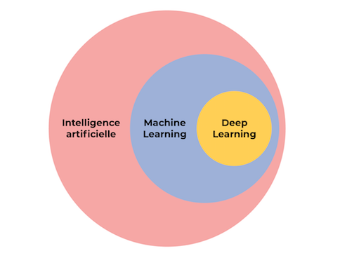
Intelligence artificielle
Année Universitaire 2023-2024
Notes:
_"Cette diapositive illustre la relation entre trois concepts clés dans le domaine de l'intelligence artificielle (IA) : l'intelligence artificielle, le machine learning, et le deep learning.
Tout d'abord, l'intelligence artificielle (en rouge) représente l'ensemble des techniques qui permettent à une machine d'imiter l'intelligence humaine. Cela inclut des règles programmées, des algorithmes complexes, et des systèmes capables de prendre des décisions.
Ensuite, à l'intérieur de l'IA, on retrouve le machine learning (en bleu). Il s'agit d'une sous-discipline qui permet aux systèmes d'apprendre à partir de données, plutôt que d'être explicitement programmés pour accomplir chaque tâche.
Enfin, à l'intérieur du machine learning, il y a le deep learning (en jaune), qui est un sous-ensemble du machine learning. Le deep learning repose sur des réseaux de neurones artificiels inspirés du fonctionnement du cerveau humain, et est particulièrement performant dans des tâches complexes comme la reconnaissance vocale ou d'image.

Slide 13

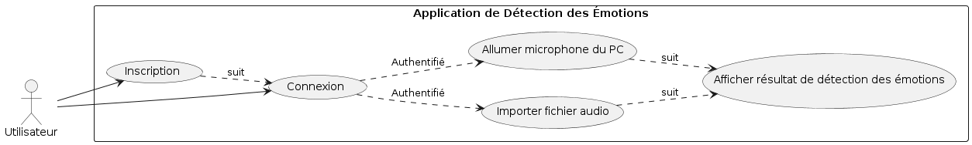
Diagramme de cas d'utilisation
Année Universitaire 2023-2024
Notes:
Le diagramme de cas d'utilisation présente les principales interactions entre l'utilisateur et l'application, allant de l'inscription et de la connexion, à l'importation de fichiers audio ou l'utilisation du microphone, jusqu'à l'affichage des résultats d'émotion.

Slide 14

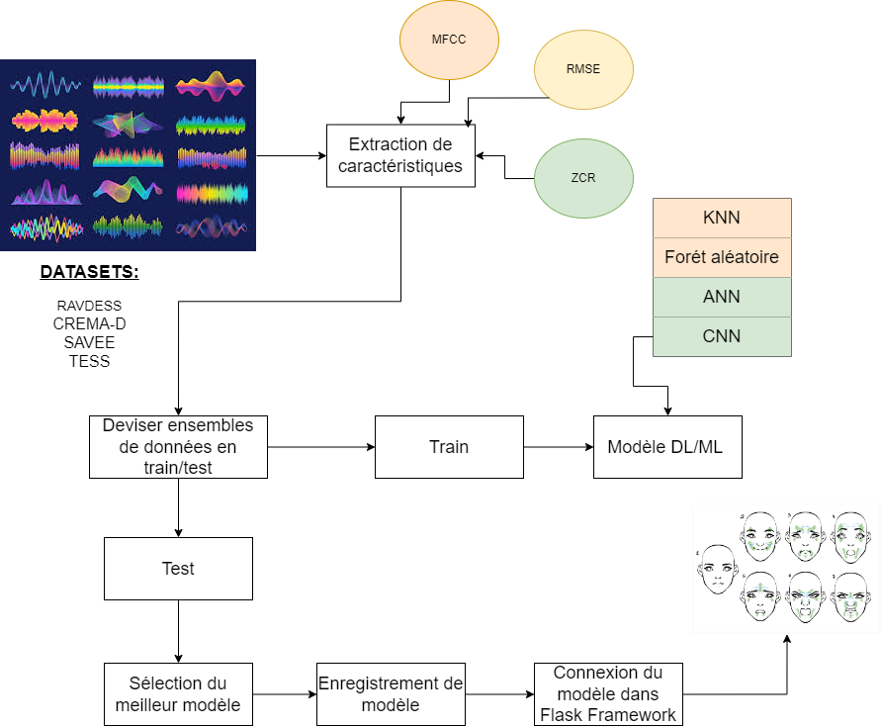
Schéma global de l’application
Année Universitaire 2023-2024
Notes:
Ce schéma global illustre les différentes étapes du fonctionnement de l'application, depuis la capture de la voix jusqu'à l'affichage des résultats, en passant par le pré-traitement, l'extraction des caractéristiques et la classification des émotions.

Slide 15

Analyse
&
Résultat
Année Universitaire 2023-2024

Slide 16

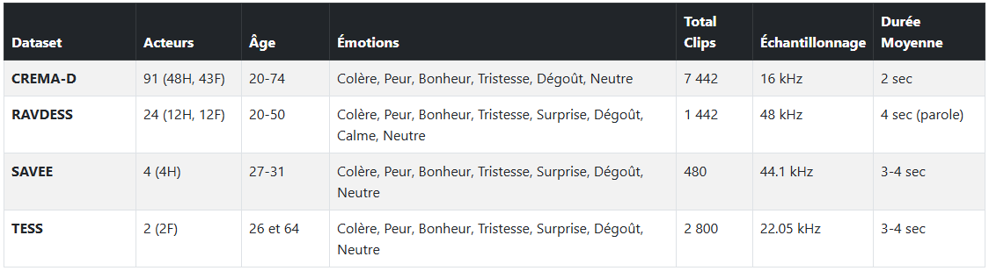
Base de données
Année Universitaire 2023-2024
Notes:
Pour entraîner notre modèle, nous avons utilisé plusieurs bases de données vocales reconnues dans la recherche sur les émotions : CREMA-D, RAVDESS, SAVEE et TESS. Ces bases de données fournissent des échantillons d’audio dans différents contextes émotionnels, ce qui nous permet de mieux entraîner notre modèle sur une grande diversité de voix et d'émotions.

Slide 17
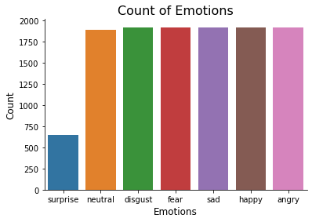
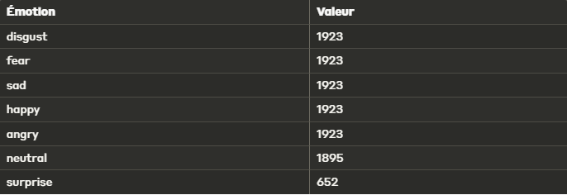
Année Universitaire 2023-2024

Slide 18

Augmentation de données
Changement de hauteur
Étirement temporel
Décalage temporel
Ajout de bruit
Année Universitaire 2023-2024
Notes:
_"L'augmentation de données est une technique cruciale pour améliorer la robustesse des modèles d'apprentissage automatique, notamment en ajoutant de la diversité dans les données. Ici, nous avons quatre méthodes principales :
Ajout de bruit : Cela consiste à ajouter des perturbations aléatoires au signal audio pour simuler des environnements bruyants.
Changement de hauteur : Modifier la hauteur du son sans changer la durée pour augmenter la variabilité des voix.
Étirement temporel : Modifier la vitesse de lecture sans altérer la tonalité, afin de simuler des variations dans la vitesse d'élocution.
Décalage temporel : Décaler légèrement le signal dans le temps pour rendre le modèle plus résistant aux différences d'alignement.
Ces techniques permettent d'enrichir les données, augmentant ainsi la performance et la généralisation du modèle de détection des émotions."_

Slide 19

Emotions
 | emotion
0 | Neutral
1 | Happy
2 | Sad
3 | Angry
4 | Fearful
5 | Disgust
6 | Surprised
Année Universitaire 2023-2024
Notes:
Cette diapositive présente les différentes émotions que notre système est capable de reconnaître : Neutre, Heureux, Triste, En colère, Effrayé, Dégoûté, et Surpris. Chaque émotion est détectée grâce à l’analyse des caractéristiques spécifiques de la voix.

Slide 20

Pré-traitement de données
Normalisation du volume
Elimination des silences et bruits
Chargement des audios
Conversion au même format
Segmentation des audios
Année Universitaire 2023-2024
Notes:
Le pré-traitement des données est une étape essentielle pour améliorer la qualité de l’audio avant l’analyse. Nous normalisons le volume, supprimons les silences et éliminons les bruits de fond pour que le modèle puisse se concentrer sur les éléments pertinents de la voix.
1. Chargement et Normalisation des Données Audio
Conversion en un format uniforme : Les fichiers audio sont convertis au même format, généralement en mono et avec la même fréquence d'échantillonnage (par exemple, 16 kHz pour CREMA-D).
Normalisation du volume : Les volumes des clips audio sont normalisés pour réduire les variations d'intensité entre les fichiers, permettant un traitement plus cohérent.
2. Segmentation des Clips Audio
Découpage des clips : Si les clips audio sont trop longs ou contiennent des pauses non pertinentes, ils sont découpés en segments plus courts pour ne garder que les parties pertinentes (comme les phrases).
Réduction des bruits : Les techniques de réduction du bruit sont appliquées pour supprimer les bruits de fond ou les interférences.

Slide 21

Techniques de visualisation
Spectrogramme
Chroma
Fréquence fondamental
Signal d’onde
MFCC
Année Universitaire 2023-2024
Notes:
Dans cette étude, plusieurs techniques de visualisation ont été utilisées pour analyser les signaux émotionnels. Parmi elles, le signal d'onde et le spectrogramme permettent de visualiser la forme d'onde et la distribution des fréquences. Le chroma se concentre sur les propriétés harmoniques, tandis que les MFCC (coefficients cepstraux fréquentiels) extraient des caractéristiques importantes de l'audio. Enfin, la fréquence fondamentale aide à détecter la hauteur du signal vocal, essentielle pour l'analyse des émotions.

Slide 22
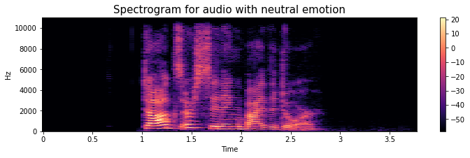
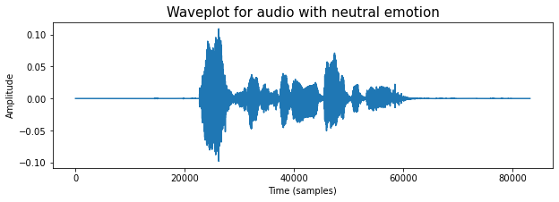
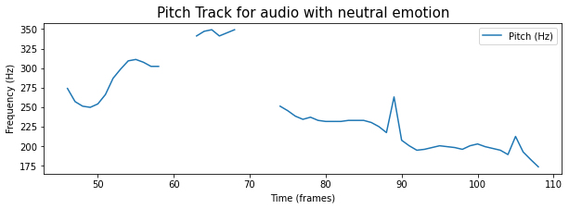
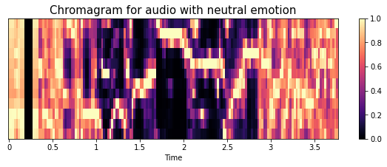
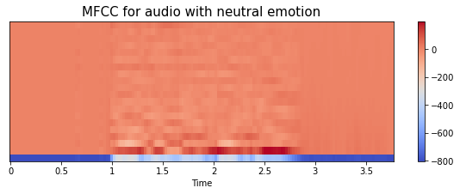
Example de la visualisation:
Émotion: Neutral
Année Universitaire 2023-2024
Notes:
Ces visualisations aident à mieux comprendre et analyser les caractéristiques audio utilisées pour détecter les émotions. MFCC aident à représenter comment les humains perçoivent les sons, ce qui en fait une technique puissante pour extraire des informations pertinentes des signaux audio, notamment pour la détection des émotions.

Slide 23

Extraction de caractéristiques
Mel Frequency Cepstral Coefficients (MFCCs)
Root Mean Square Energy (RMSE)
Zero Crossing Rate (ZCR)
Année Universitaire 2023-2024
Notes:
Ces trois éléments sont des techniques d'extraction de caractéristiques couramment employées pour analyser et classifier les signaux audio. Ils fournissent des informations essentielles sur le contenu fréquentiel, l'énergie et les propriétés temporelles du son, respectivement.
Pour la présentation, vous pourriez brièvement expliquer chaque concept :
Les MFCCs représentent le spectre de puissance à court terme d'un son.
Le RMSE mesure l'amplitude moyenne du signal audio.
Le ZCR indique la fréquence à laquelle le signal passe par zéro.

Slide 24

Classification
CNN
ANN
KNN
Forêt aléatoire
Année Universitaire 2023-2024
Notes:
CNN (Convolutional Neural Network) : Réseau de neurones spécialisé dans le traitement des données ayant une structure en grille, comme les images ou, dans ce cas, les signaux audio.
ANN (Artificial Neural Network) : Réseau de neurones artificiel classique utilisé pour modéliser des relations complexes entre des entrées et des sorties, en apprenant à partir des données.
KNN (K-Nearest Neighbors) : Algorithme simple de classification qui classe les données en fonction de leurs voisins les plus proches dans un espace de caractéristiques.
Forêt aléatoire (Random Forest) : Ensemble d'arbres de décision utilisés pour la classification, combinant plusieurs modèles pour améliorer la précision et réduire le risque de surapprentissage.

Slide 25
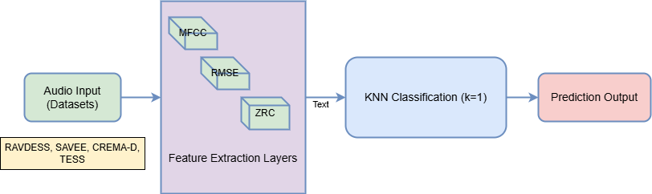
Apprentissage automatique
KNN
Année Universitaire 2023-2024
Notes:
Nous avons utilisé le modèle KNN (K plus proches voisins) pour classifier les émotions. Bien qu'il soit simple, il peut donner de bons résultats lorsque le nombre de classes d’émotions est restreint.

Slide 26
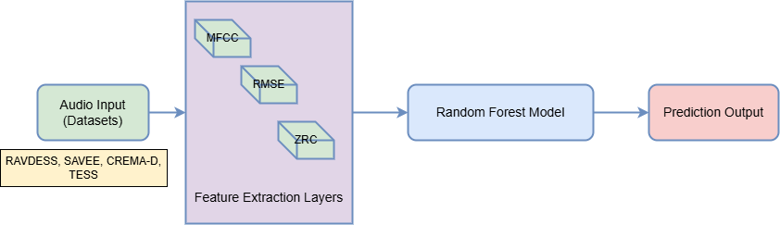
Forêt aléatoire
Année Universitaire 2023-2024
Notes:
Le modèle de forêt aléatoire utilise un ensemble d’arbres de décision pour classifier les émotions. Il est robuste aux données bruyantes et a montré des performances satisfaisantes dans notre étude.

Slide 27
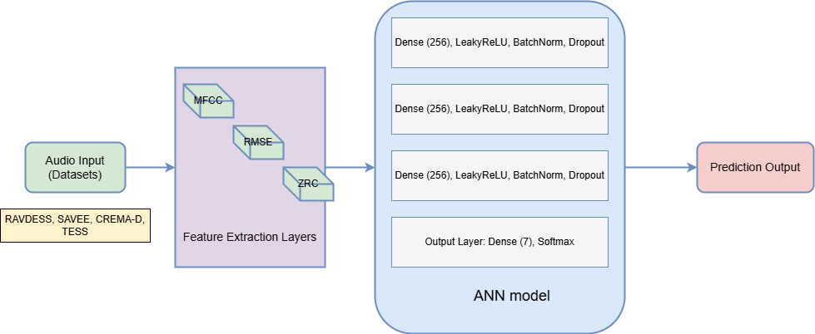
Apprentissage profond
ANN
Année Universitaire 2023-2024
Notes:
Le modèle ANN (réseau de neurones artificiels) que nous avons utilisé apprend à partir des données d'entraînement pour mieux reconnaître les émotions. Il permet une meilleure généralisation par rapport aux modèles plus simples.

Slide 28
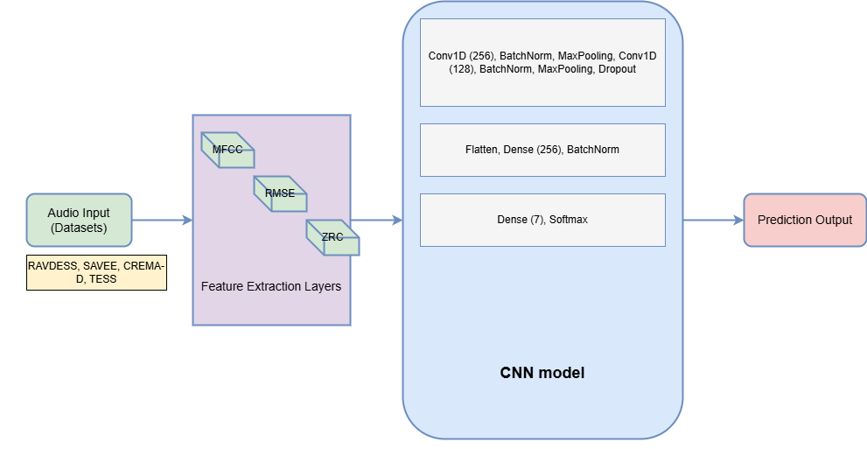
CNN
Année Universitaire 2023-2024
Notes:
Notre modèle CNN pour la détection des émotions par la voix se compose de trois étapes principales. D'abord, nous utilisons des ensembles de données audio reconnus (RAVDESS, SAVEE, CREMA-D, TESS) comme entrée. Ensuite, nous extrayons des caractéristiques clés (MFCC, RMSE, ZRC) pour représenter efficacement le signal vocal. Enfin, notre CNN traite ces caractéristiques à travers plusieurs couches : deux couches convolutives 1D avec normalisation par lots et max pooling, suivies d'une couche de flatten, une couche dense, et une couche de sortie avec activation softmax pour la classification finale des émotions. Cette architecture permet une analyse approfondie des caractéristiques vocales pour une reconnaissance précise des émotions.

Slide 29

Evaluation de modèle
Matrice de confusion
Courbe de ROC
Année Universitaire 2023-2024
Notes:
La matrice de confusion nous permet de visualiser en détail la précision de notre modèle pour chaque émotion, mettant en évidence les classifications correctes et les erreurs spécifiques. La courbe ROC, quant à elle, offre une vue d'ensemble de la performance du modèle en illustrant sa capacité à distinguer entre les différentes classes d'émotions à travers divers seuils de décision.

Slide 30

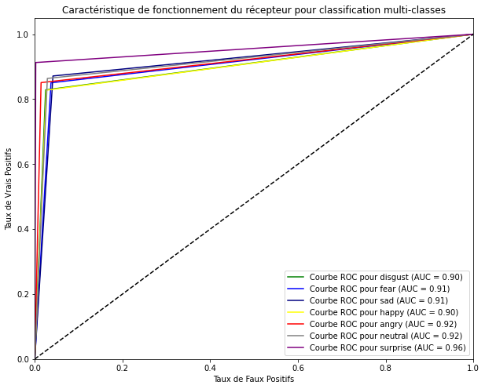
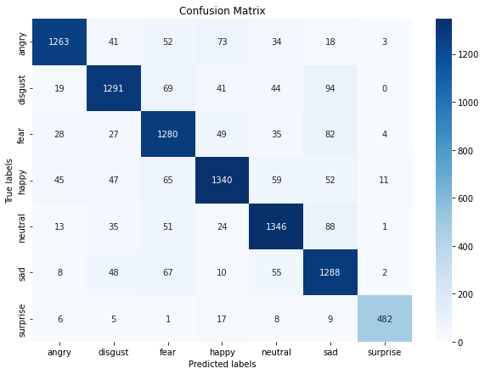
Résultats
Classification avec KNN
k=1
Accuracy: 0.8520041109969168
Année Universitaire 2023-2024
Notes:
Pour la classification des émotions, nous avons utilisé l'algorithme KNN (k-Nearest Neighbors) avec un paramètre k=1. Ce modèle a atteint une précision de 85.2%. Bien que simple, KNN est efficace lorsque les classes sont bien séparées et permet une bonne performance pour la détection d'émotions.

Slide 31
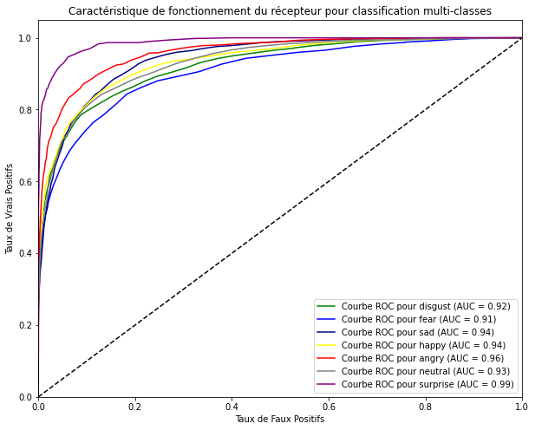
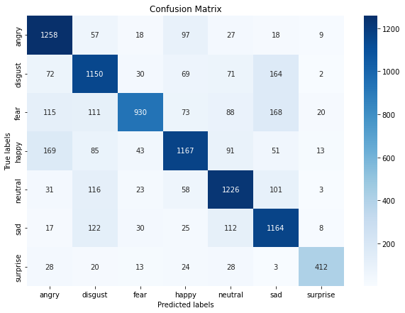
Classification avec Forêt aléatoire
Accuracy: 0.7509763617677286
Année Universitaire 2023-2024
Notes:
L'algorithme de classification avec Forêt Aléatoire, qui utilise une collection d'arbres de décision, a permis d'obtenir une précision de 75.1%. Cet algorithme est robuste et particulièrement adapté pour traiter des données bruitées, mais dans notre cas, il a montré une précision inférieure à celle des autres modèles.

Slide 32
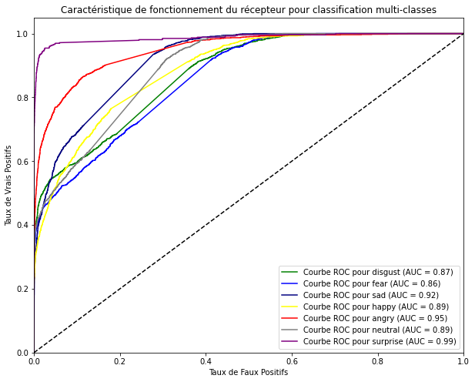
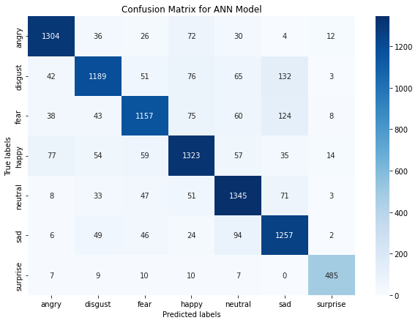
Classification avec ANN
Epoche=200
Accuracy: 0.8283658623695374
Année Universitaire 2023-2024
Notes:
Pour la classification avec un réseau de neurones artificiels (ANN), nous avons atteint une précision de 82.8% après 200 époques d'entraînement. L'ANN, grâce à sa capacité d'apprentissage, a montré de bonnes performances, surtout pour des données complexes comme celles des émotions vocales."

Slide 33
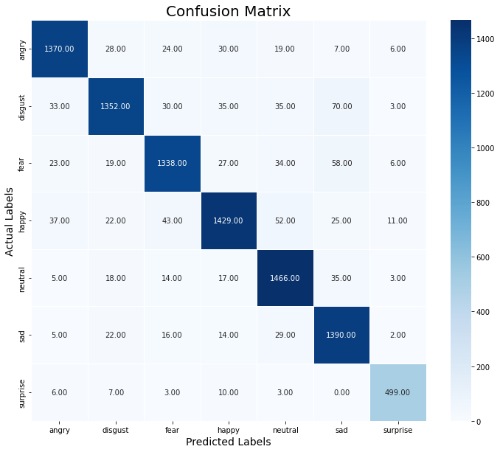
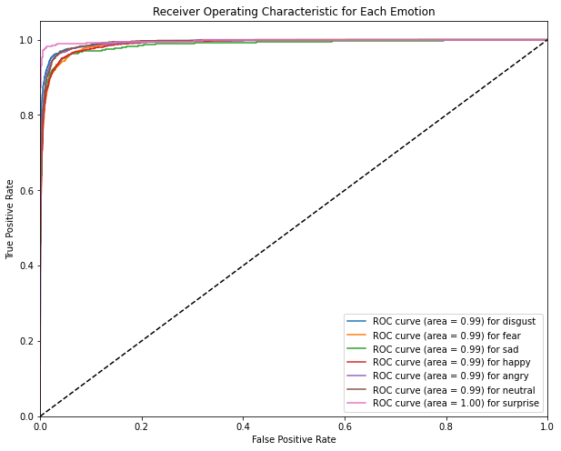
Classification avec CNN
Epoche=30
Accuracy: 0.9213
Année Universitaire 2023-2024
Notes:
Le modèle de réseau de neurones convolutifs (CNN) a montré les meilleures performances avec une précision de 92.1% après seulement 30 époques d'entraînement. Le CNN est bien adapté pour extraire des caractéristiques complexes des données audio, ce qui en fait un modèle performant pour la reconnaissance des émotions.

Slide 34
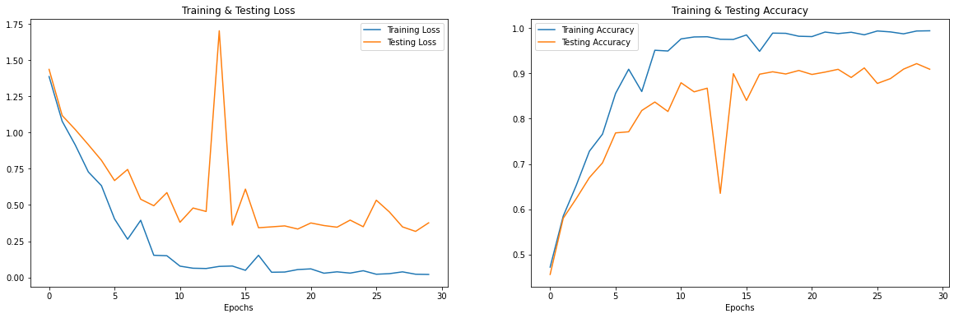
Classification avec CNN
Année Universitaire 2023-2024
Notes:
Les courbes montrent que le modèle améliore progressivement sa précision tout en réduisant les erreurs au fur et à mesure des époques d'entraînement. Cela reflète une bonne convergence.

Slide 35
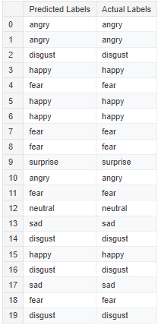
Classification avec CNN
Année Universitaire 2023-2024
Notes:
La matrice de confusion montre une bonne concordance entre les prédictions du modèle et les labels réels, avec peu d'erreurs, confirmant ainsi la précision et la robustesse du CNN.

Slide 36
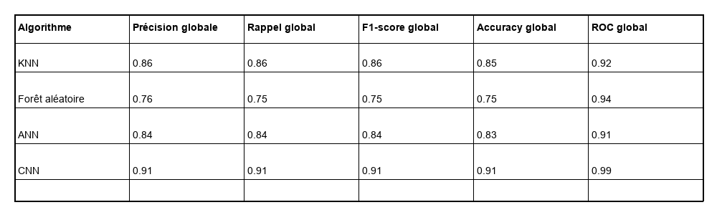
Comparaison des performances des algorithmes de classification
Année Universitaire 2023-2024
Notes:
Enfin, nous comparons les performances des différents modèles de classification. Le CNN se démarque comme le plus performant, suivi de l'ANN, tandis que la forêt aléatoire est moins précise."

Slide 37

Conclusion
&
Perspectives
Année Universitaire 2023-2024

Slide 38

Conclusion
Reconnaissance automatique des émotions
Variations des caractéristiques émotionnelles
Captation des signaux émotionnels
Complexité accrue des systèmes de reconnaissance
Année Universitaire 2023-2024
Notes:
Pour conclure, notre étude démontre que l'utilisation des CNN pour la détection des émotions par la voix est très prometteuse. Cependant, il reste des défis à relever, notamment l'amélioration de la reconnaissance dans des conditions variées.

Slide 39

Perspectives
Amélioration des algorithmes d’apprentissage
Base de données plus diversifiée
Fusion des modalités
Applications pratiques
Année Universitaire 2023-2024
Notes:
En termes de perspectives, nous envisageons d'améliorer les algorithmes d'apprentissage, d'utiliser des bases de données plus diversifiées, et d'explorer la fusion des modalités (voix, expressions faciales, etc.) pour améliorer la précision de la détection des émotions

Slide 40

MERCI
POUR VOTRE ATTENTION

